Slide 1
《海盗来了》案例分析
“不能说他最高，只能说他很优秀，对社交平台的理解可能是他最大的优势。”

Slide 2
产品设计
移（抄）植（袭）国外或其他平台的爆款游戏
玩法和模式被验证
改良以适应XX

Slide 3
产品设计
新朋友反过来维系一款产品
上传自己的真实地理位置
Disclosure real Wechat ID
各种聊天和交互
飞速添加微信好友！！！
认识新朋友
在微信玩XXX的用户
用户的社交需求
社交玩法
分享率
分享成功率
人们为什么要在微信上玩小游戏（而不是去其他平台）？
社交
SIMPLE

Slide 4
产品设计
分享率
分享成功率
不影响游戏平衡的分享奖励
社交玩法
提高用户对产品的兴趣
宝箱勾引
简单易上手
寓教于乐
不要直接进入新手教学
越简单，越轻度的玩法，越容易吸引用户变成你的核心用户
UI 简单
玩法 简单

Slide 5
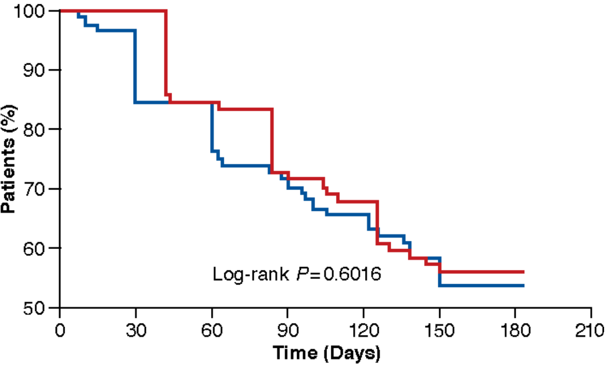
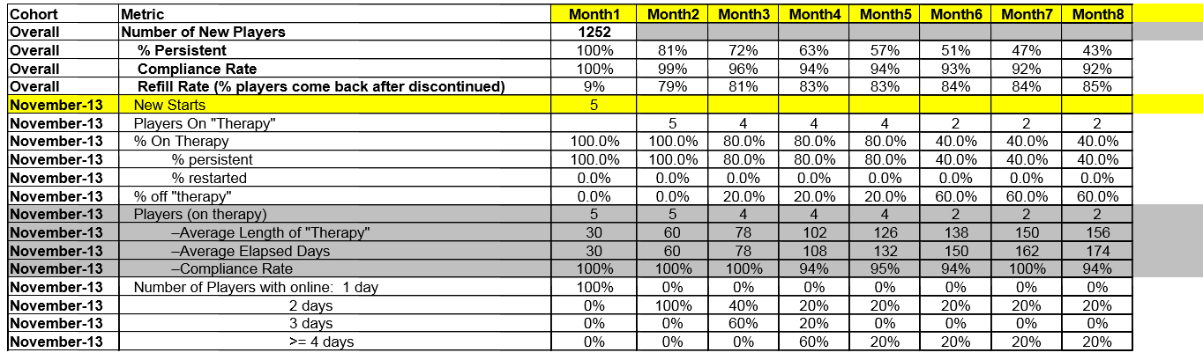
产品（数据）设计
Players PnC （persistency and compliance）analysis
玩家留存率
新手玩家/老玩家在哪一步流失
Source of Business analysis
新玩家
老玩家
流失玩家
回归玩家

Slide 6
产品运营
2-4 weeks 迭代一次
新内容，新玩法
逐渐深度
宁可迭代内容是错的，也比什么都不变，等着用户消费已有内容好
迭代（更新）周期短
有没有可能设计对于新手是轻度休闲，而对于老玩家有深度可挖的重度游戏？

Slide 7
产品运营
活跃组
玩家组群
社区
运营人员深入社区/群
攻略组
组群运营
修仙组
重度组
寻找有号召力的人带领
customized社区活动
customized组群奖励
活动
把经典的单机小游戏进行社交改造
玩法经验证

Slide 8
流量运营
买流量
社交裂变
和其他小游戏交叉推广
找流量主，群主，公众号
要量更要质量
用户适配性强

